Slide 1


5
Goodee Tile MES
C#기반 산업자동화
SW 개발자 양성과정(GDC10 Team2)

Slide 2


목차안내
1
5
프로젝트 개요
프로젝트 제안/내용
2
6
프로젝트 참여인원
구현화면
3
프로젝트 일정
4
프로젝트 구성

Slide 3
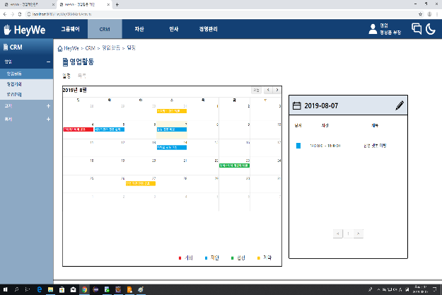
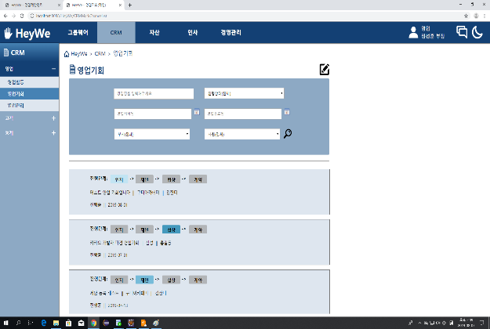
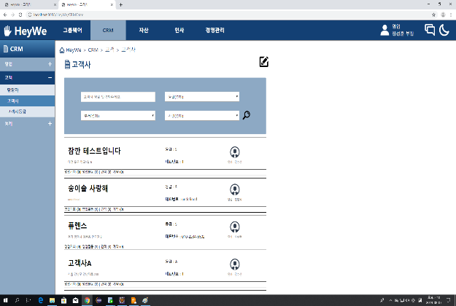
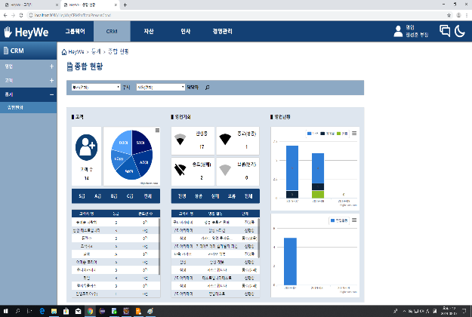
소감
구현화면
제안/내용
구성
프로젝트 개요
일정
MES 개발 프로젝트
설명
참여인원
타일 공장 MES 시스템 설계
기준정보 관리 및 생산 관리를 위한 MES 프로그램 개발
현장 작업자들을 위한 POP 프로그램과, 관리자들을 위한 WEB(EIS) 추가 개발
point.1
point.2
개요
기준정보 관리
생산 관리
point.3
point.4
POP
WEB(EIS)

Slide 4
소감
구현화면
제안/내용
구성
프로젝트 참여인원
일정
윤종윤(팀장)
이은실
이미지
이미지
참여인원
담당업무 : 분석, 설계, 개발
담당파트 :
담당업무 : 분석, 설계, 개발
담당파트 : 영업기회, 고객사, 영업일정
개요
한정연
김인애
이미지
이미지
담당업무 : 분석, 설계, 개발
담당파트 : CSS 수정
담당업무 : 분석, 설계, 개발
담당파트 : 통계, 고객등급
이승원
이미지
담당업무 : 분석, 설계, 개발
담당파트 : MES, WEB 개발

Slide 5
소감
구현화면
제안/내용
구성
프로젝트 일정
일정
프로젝트 기간 : 2023-01-11 ~ 2023-02-23
참여인원
분석/설계
디자인
개발
테스트 /발표준비
 | 1주차 | 2주차 | 3주차 | 4주차 | 5주차 | 6주차
개요

Slide 6






소감
구현화면
제안/내용
구성
프로젝트 구성
일정
개발 환경
참여인원
사용 툴
: Visual Studio 2019, SSMS 18
언어
: C#, SQL, HTML
프레임워크 : .NET Framework v4.7.2, ASP.NET,
DevExpress, Bootstarp
시스템
: GitHub, Azure
개요

Slide 7
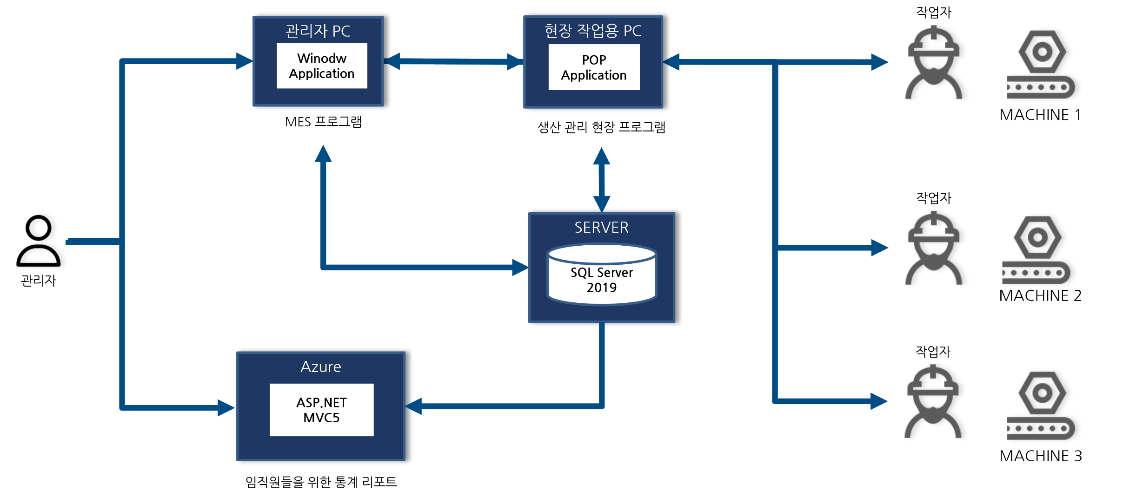
소감
구현화면
제안/내용
구성
제안/내용
구현화면
프로젝트 내용
일정
분석/설계 : 시스템 구성도
참여인원
개요

Slide 8
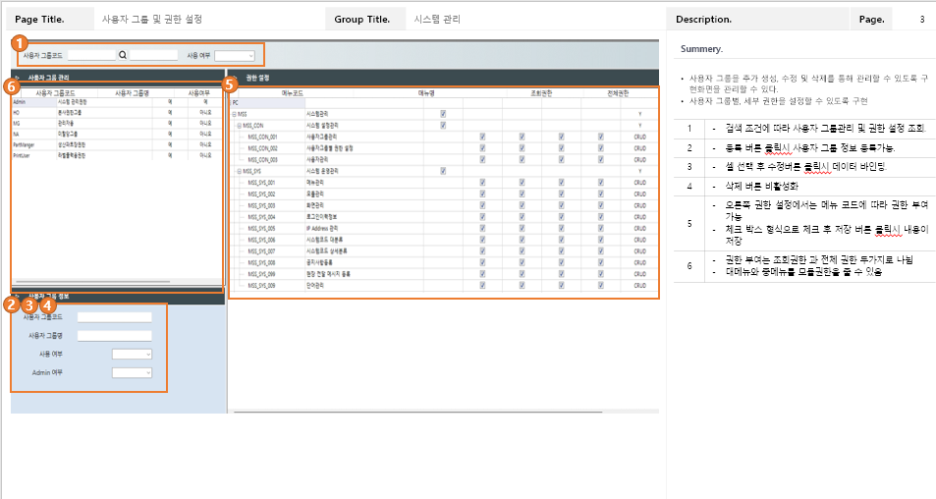
소감
구현화면
제안/내용
구성
프로젝트 내용
일정
분석/설계 : 화면 설계서
- MES 시스템 프로세스를 구현하기 위한 화면들을 디자인 및 설계
참여인원
개요

Slide 9
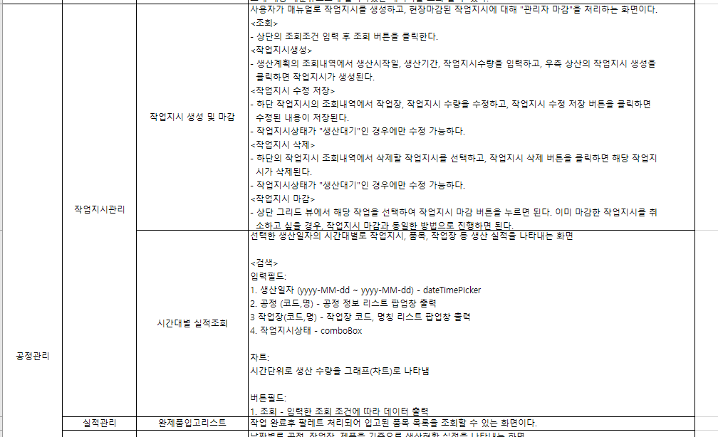
소감
구현화면
제안/내용
구성
프로젝트 내용
일정
분석/설계 : 기능 정의서
화면 설계서를 기반으로 설계한 각 화면들의 역할 정의
참여인원
개요

Slide 10
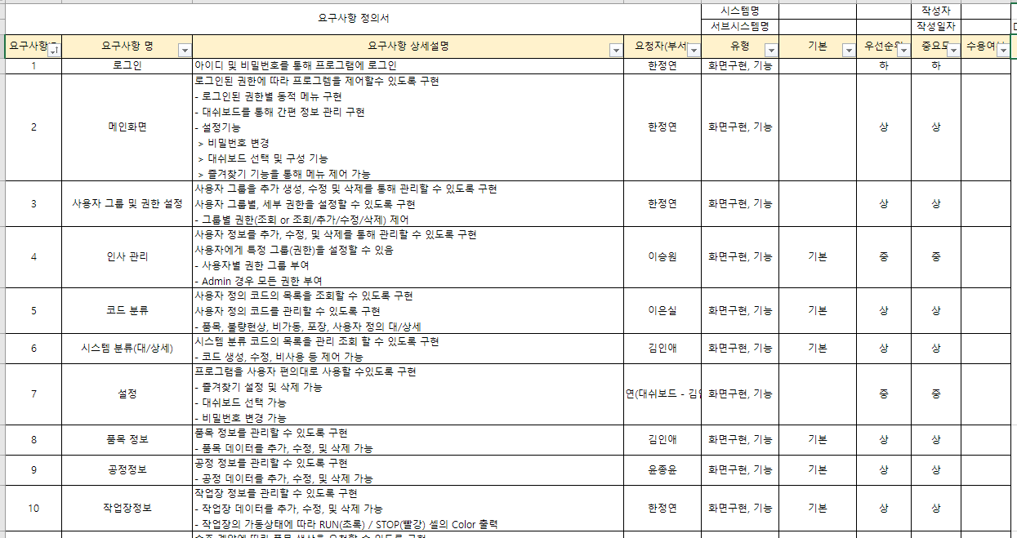
소감
구현화면
제안/내용
구성
프로젝트 내용
일정
분석/설계 : 요구사항 정의서
기능정의서를 기반으로 MES 프로그램에서 구현해야하는 요구사항을 정의
참여인원
개요

Slide 11
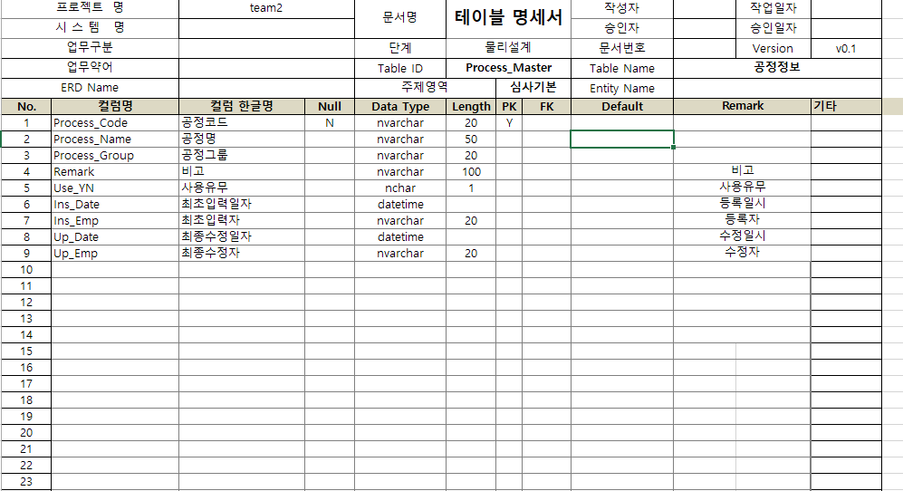
소감
구현화면
제안/내용
구성
프로젝트 내용
일정
분석/설계 : 테이블정의서
MES 시스템 개발을 위해 필요한 테이블과 컬럼 설계
참여인원
개요

Slide 12
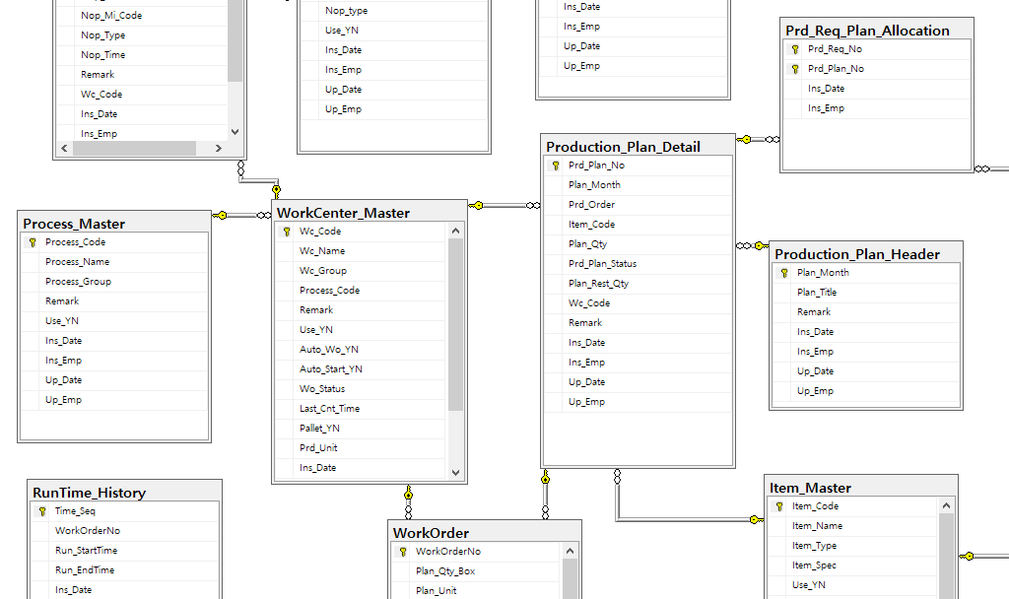
소감
구현화면
제안/내용
구성
프로젝트 내용
일정
분석/설계 : 논리/물리ERD 설계
테이블정의서를 기반으로 ERD 설계
참여인원
개요

Slide 13
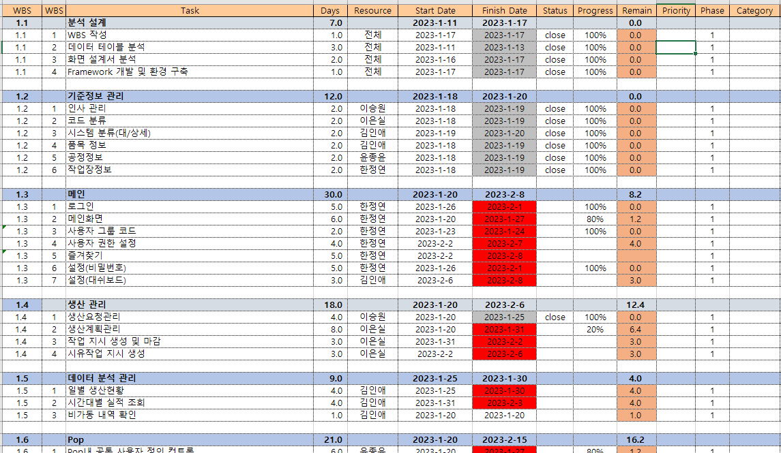
소감
구현화면
제안/내용
구성
프로젝트 내용
일정
개발 : 일정표
프로젝트 일정관리, 진행도 파악을 위해 일정 계획 및 관리
참여인원
개요

Slide 14
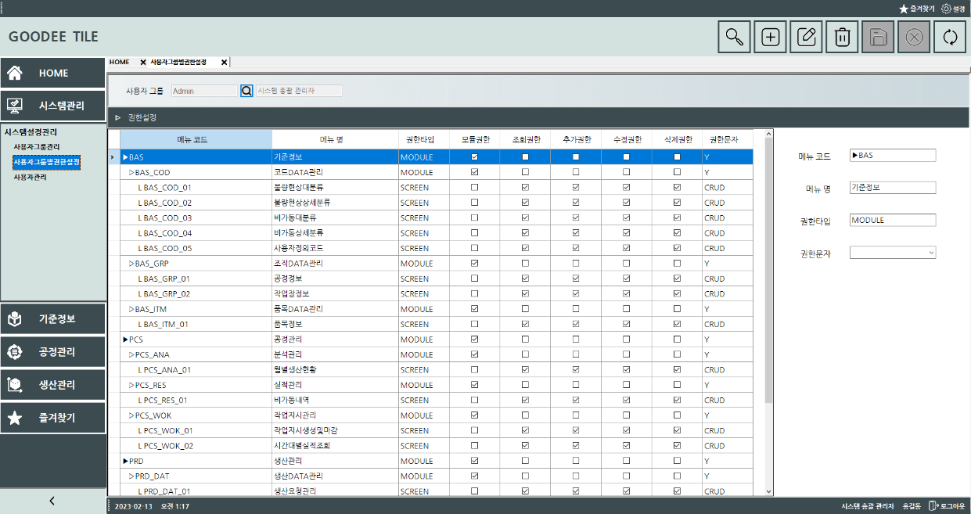
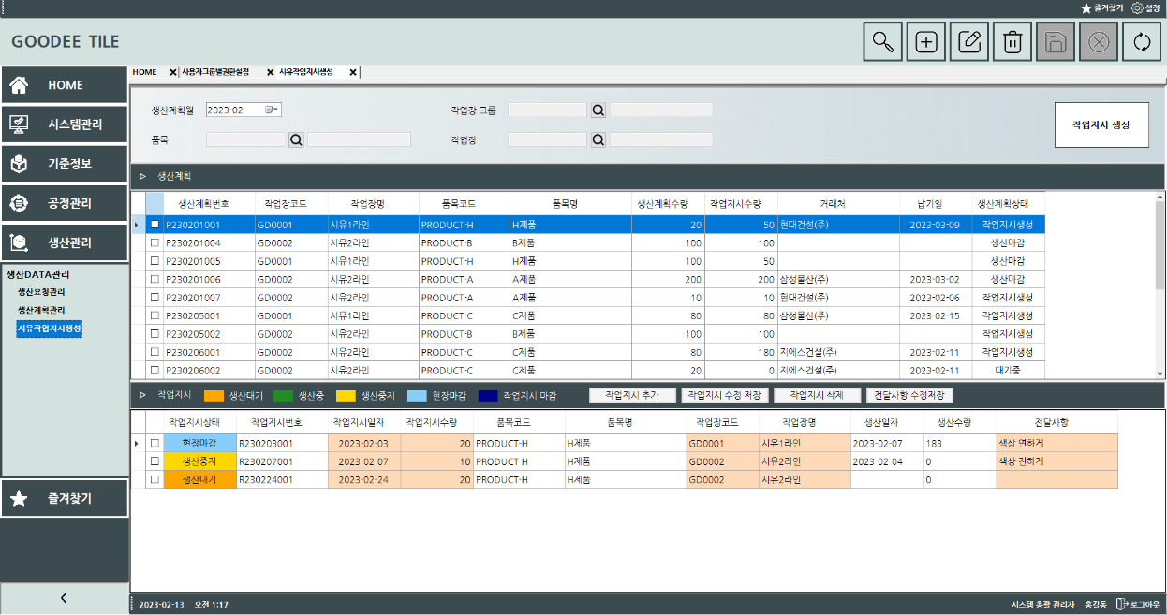
개요
참여인원
일정
구성
제안/내용
구현화면
소감
구현화면
MES – 사용자그룹별권한설정
MES - 시유작업시지생성

Slide 15
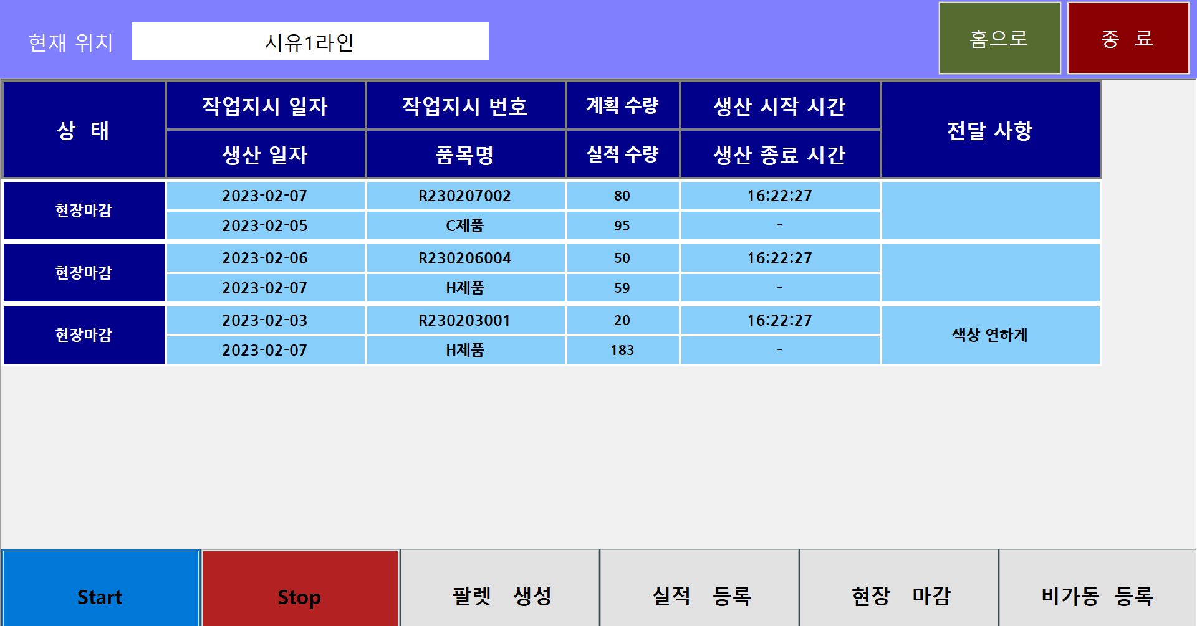
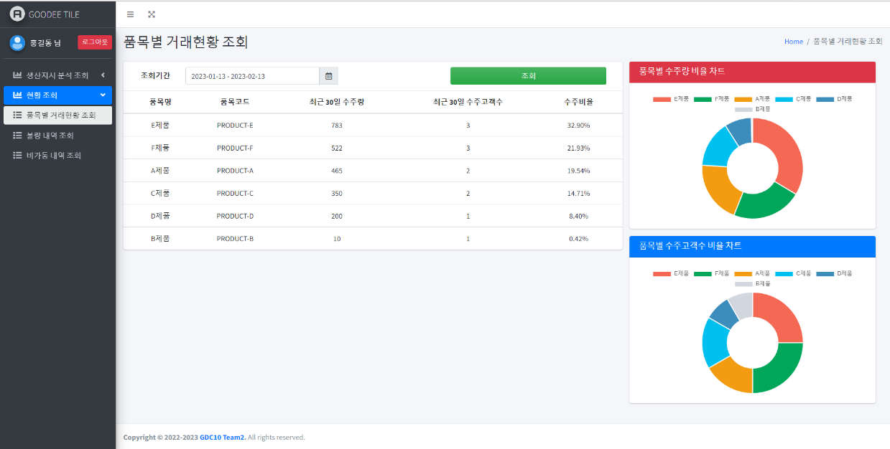
개요
참여인원
일정
구성
제안/내용
구현화면
소감
구현화면
POP – 작업지시 Main
WEB - 품목별거래현황조회

Slide 16
5
감사합니다.

